Slide 1


Istituto di Istruzione Secondaria Superiore
“J.M. Keynes”
CAT - COSTRUZIONE AMBIENTE E TERRITORIO
Open day per A.S. 2024/2025
- COSTRUZIONI, AMBIENTE e TERRITORIO
- TECNOLOGIE DEL LEGNO NELLE COSTRUZIONI
- CORSO SERALE
Notes:
‹#›
‹#›

Slide 2

ISTITUTO TECNICO
COSTRUZIONI AMBIENTE E TERRITORIO
Costruzioni Ambiente e Territorio
Tecnologie del Legno nelle Costruzioni
  Competenze Specifiche
capacità grafico-progettuali
conoscenze inerenti:
- l’organizzazione e la gestione del territorio
- la tutela dell'ambiente
- gestione del cantiere e di un progetto edile
- progettazione architettonica e strutturale

Slide 3
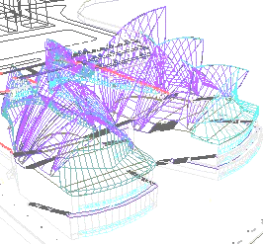
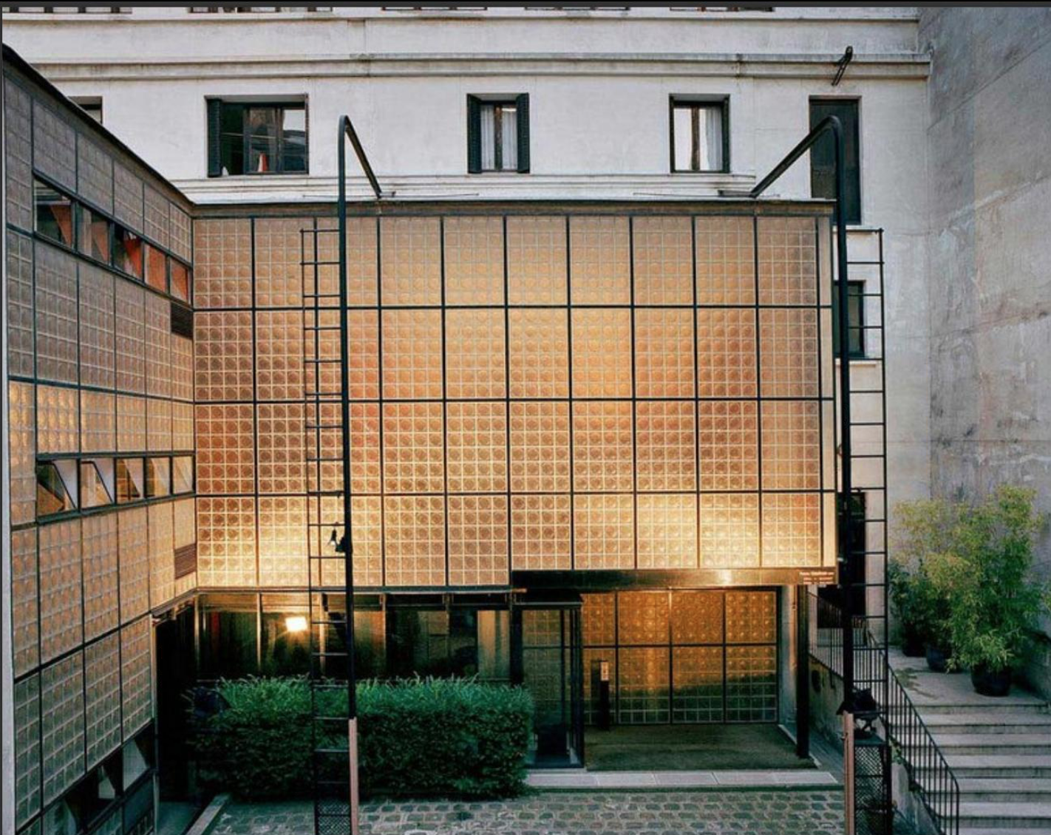
AREA TECNICO-PROGETTUALE
BIENNIO
TECNOLOGIE E TECNICHE DI RAPPRESENTAZIONE GRAFICA
SCIENZE E TECNOLOGIE APPLICATE (dal 2°anno)
TRIENNIO
PROGETTAZIONE, COSTRUZIONI e IMPIANTI
TECNOLOGIA del LEGNO nelle COSTRUZIONI
TOPOGRAFIA
GESTIONE del CANTIERE e SICUREZZA nell’AMBIENTE di LAVORO
GEOPEDOLOGIA, ECONOMIA ed ESTIMO
Notes:
‹#›
‹#›
‹#›

Slide 4
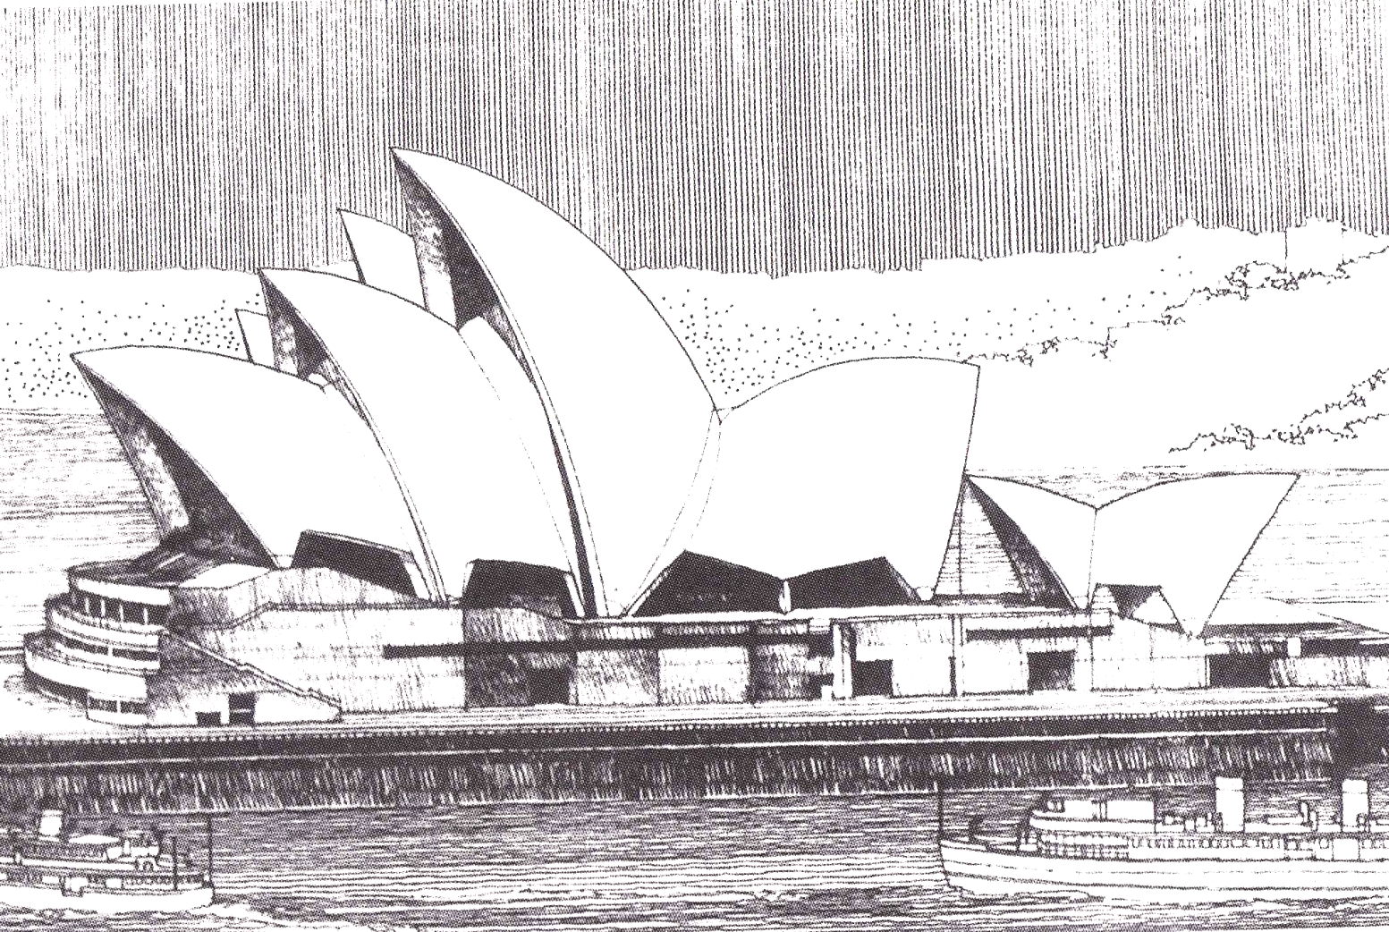
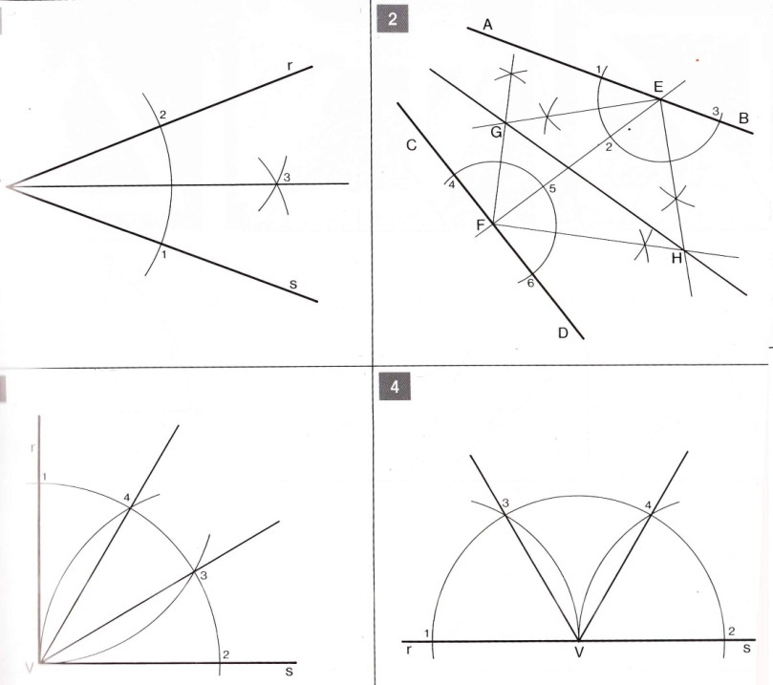
BIENNIO
Biennio TECNOLOGIE E TECNICHE DI RAPPRESENTAZIONE GRAFICA
DAL DISEGNO AL PROGETTO
PRIMO ANNO
  DALLA COSTRUZIONE GEOMETRICA DI FIGURE PIANE ALLA RAPPRESENTAZIONE DI SOLIDI GEOMETRICI tramite programmi CAD
    DISEGNI BIDIMENSIONALI
    DISEGNI TRIDIMENSIONALI
SECONDO ANNO
    ASSONOMETRIE E PROSPETTIVE
LA PROSPETTIVA E LA RAPPRESENTAZIONE VIRTUALE tramite programmi CAD
Notes:
‹#›
‹#›
‹#›

Slide 5
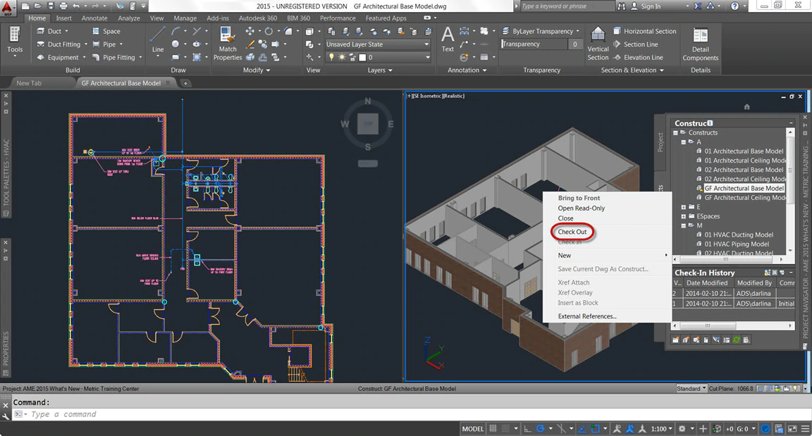

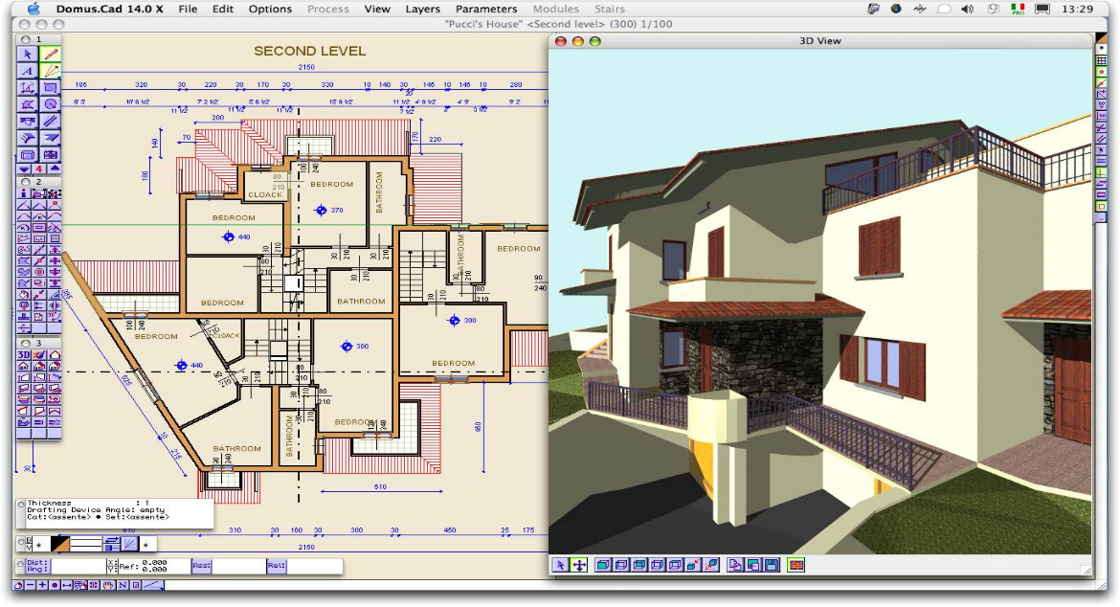
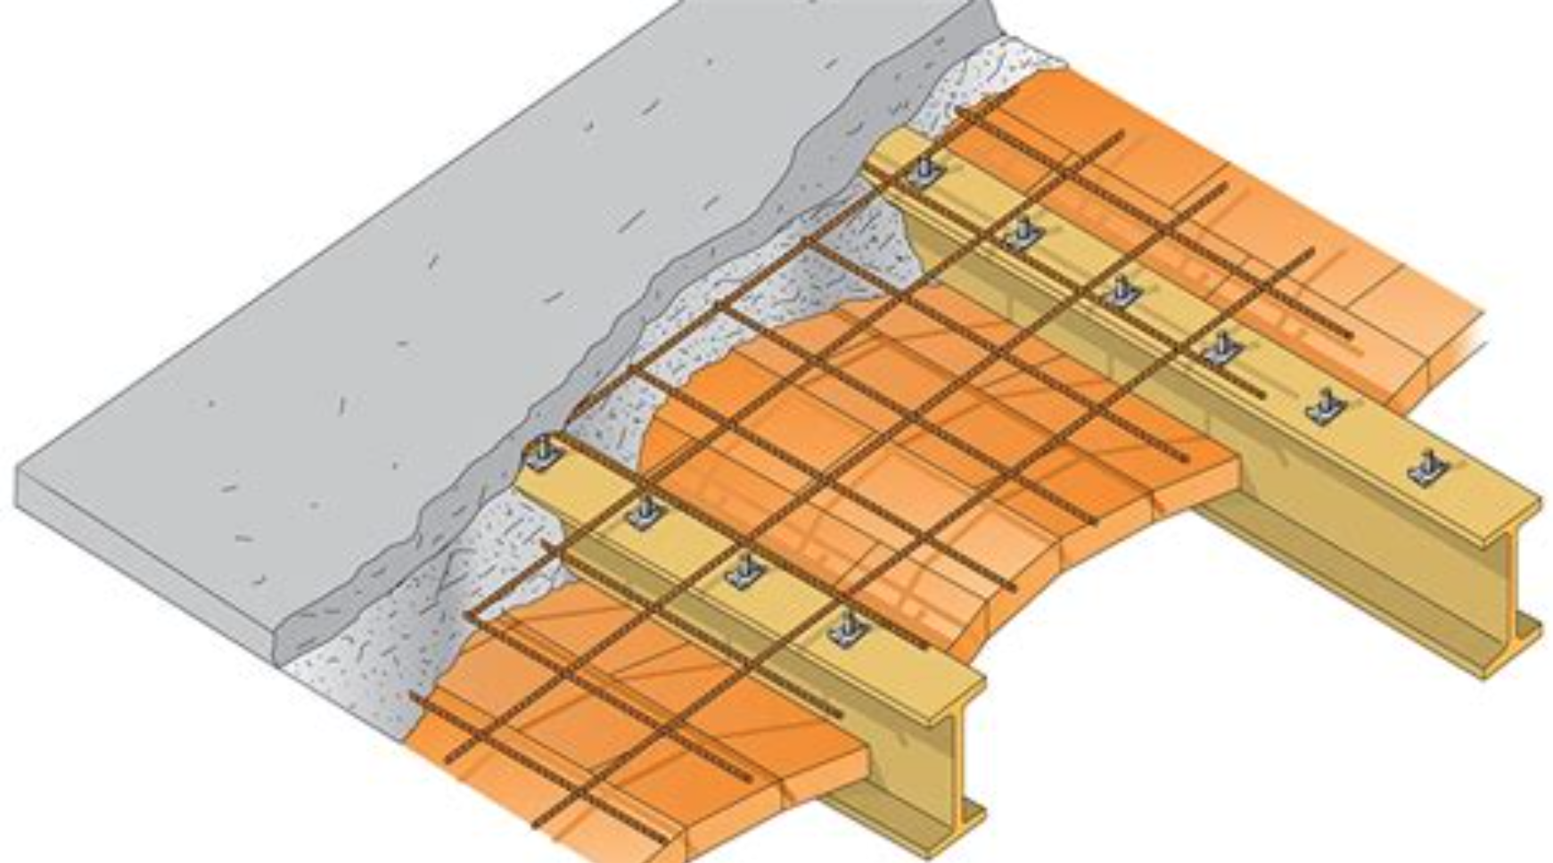
Notes:
‹#›
‹#›
‹#›

Slide 6
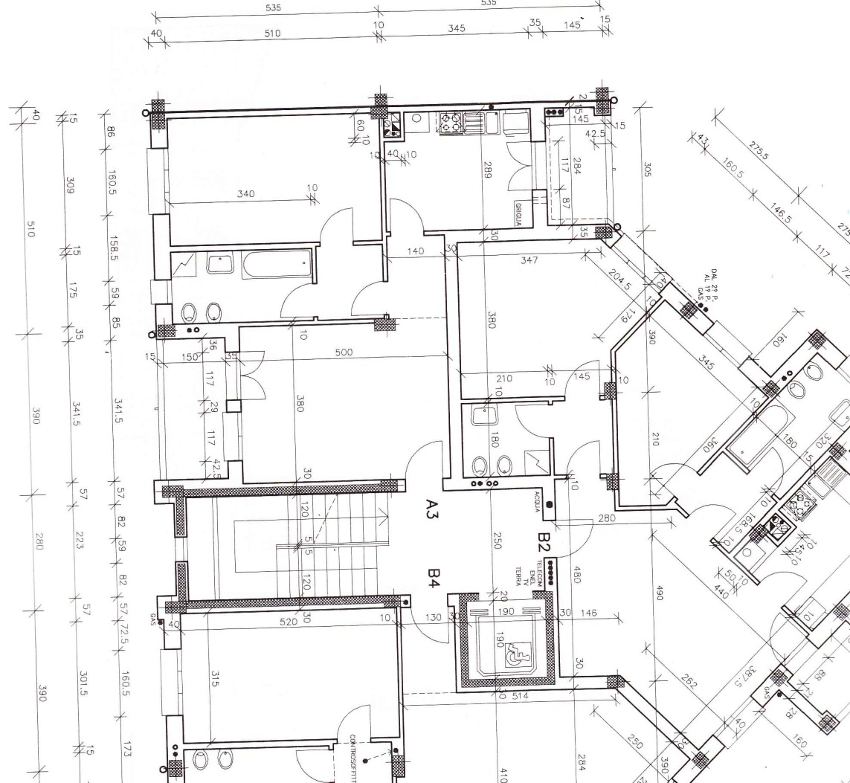
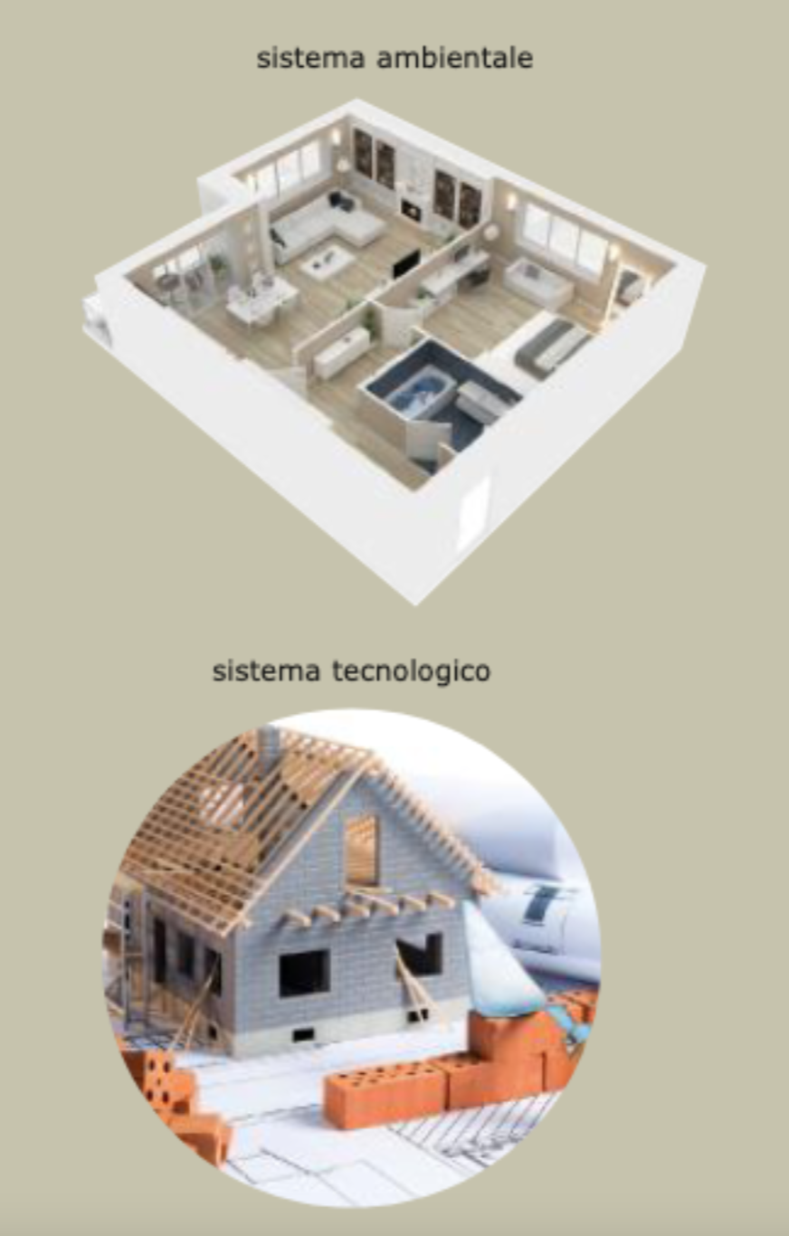
PROGETTAZIONE-COSTRUZIONI-IMPIANTI
TERZO ANNO
- PROGETTAZIONE: PROGETTO DI CASA UNIFAMILIARE
- COSTRUZIONI: Statica ed Equilibrio dei corpi vincolati
- IMPIANTI : Materiali e componenti edilizi
QUARTO ANNO
PROGETTAZIONE
  PROGETTO DI EDIFICIO CONDOMINIALE
QUINTO ANNO
ELEMENTI DI URBANISTICA
  dalla normativa agli strumenti della pianificazione urbanistica
ANALISI DI EDILIZIA RESIDENZIALE E PUBBLICA
  esempi di progettazione ed applicazione delle normative tecniche (Prevenzione degli infortuni, le barriere architettoniche, costruzioni in zone sismiche)
STORIA dell’ARCHITETTURA Contemporanea
Notes:
‹#›
‹#›
‹#›

Slide 7
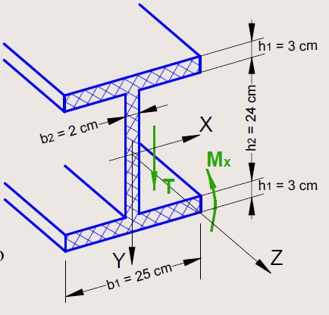
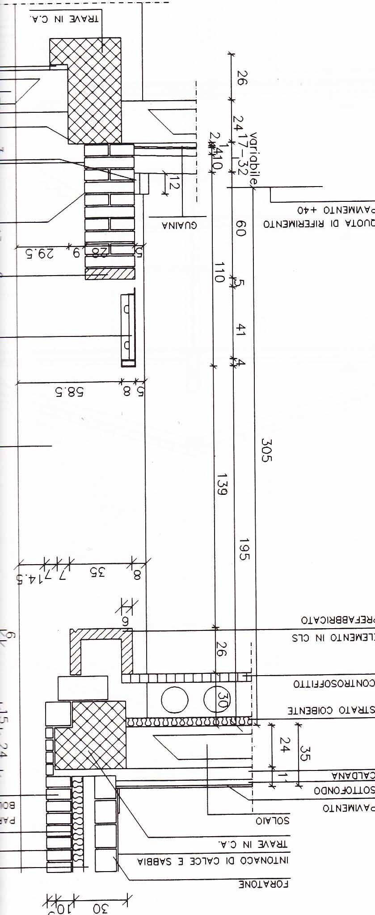

PROGETTAZIONE - COSTRUZIONI - IMPIANTI
TERZO ANNO
EQUILIBRIO STATICO E CRITERI DI RESISTENZA DEI MATERIALI
QUARTO ANNO
MODELLO STRUTTURALE E METODI DI CALCOLO SUI MATERIALI (Legno – Acciaio – Muratura - C.A.)
QUINTO ANNO
ANALISI DI CALCOLO (le fondazioni, i muri di sostegno, elementi strutturali)
DAL PROGETTO AL CANTIERE (progetto architettonico, progetto strutturale, relazione di calcolo)
Notes:
‹#›
‹#›
‹#›

Slide 8
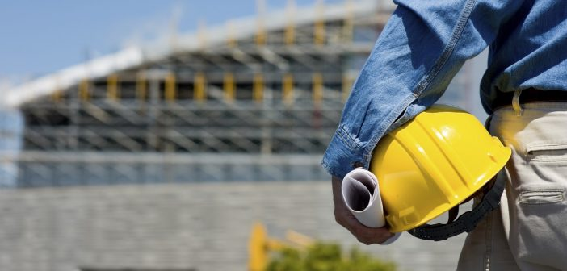

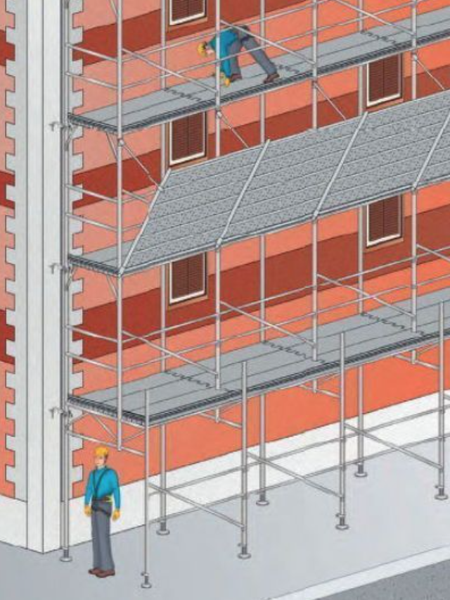
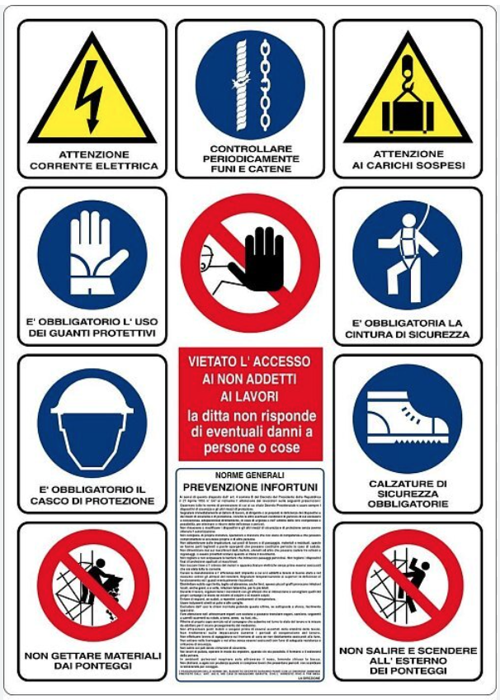
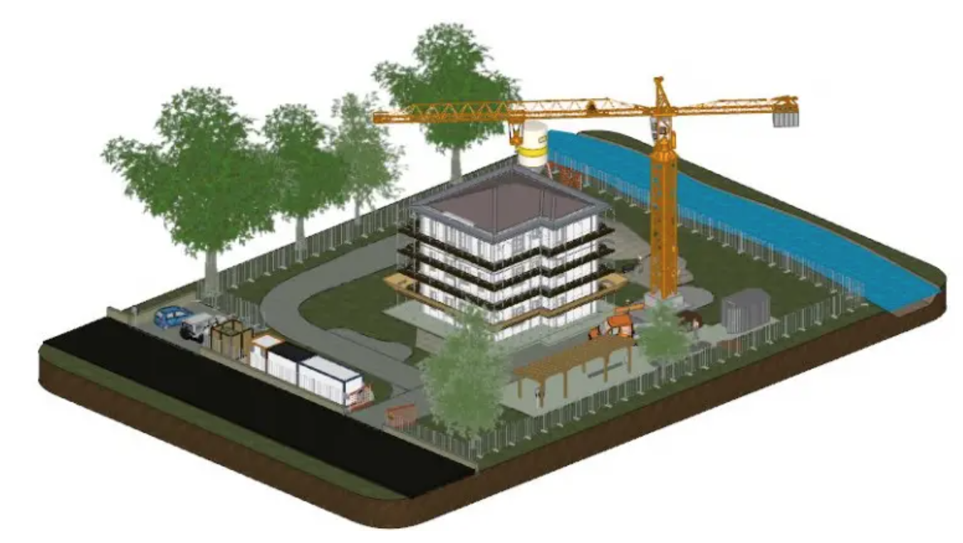
Notes:
‹#›

Slide 9

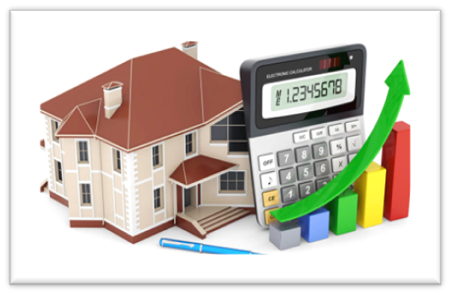

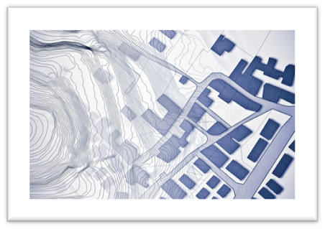

Geopedoogia, economia ed estimo
Estimo generale
Estimo Civile
Estimo legale
Estimo Catastale
Estimo Ambientale
Notes:
‹#›
‹#›
‹#›

Slide 10


TOPOGRAFIA
La topografia (dal greco topos, luogo e graphein, scrivere) è la scienza che studia gli strumenti ed i metodi operativi, sia di calcolo sia di disegno, che sono necessari per ottenere una rappresentazione grafica, più o meno particolareggiata, di una parte della superficie terrestre.
Notes:
‹#›
‹#›
‹#›

Slide 11
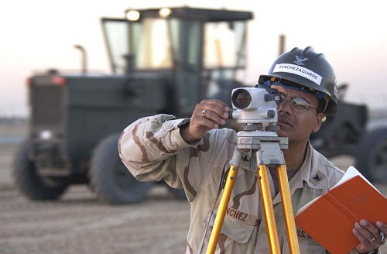

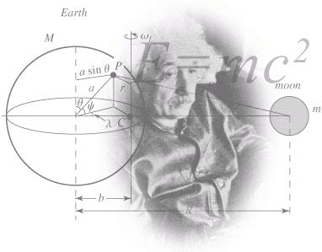
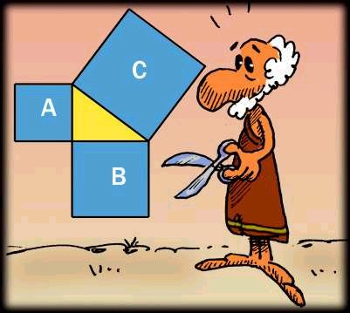
LE BASI DELLA TOPOGRAFIA
La topografia ha carattere applicativo e trae la sua base teorica dalle scienze pure:
la matematica
la geometria
la fisica
Notes:
‹#›
‹#›
‹#›

Slide 12
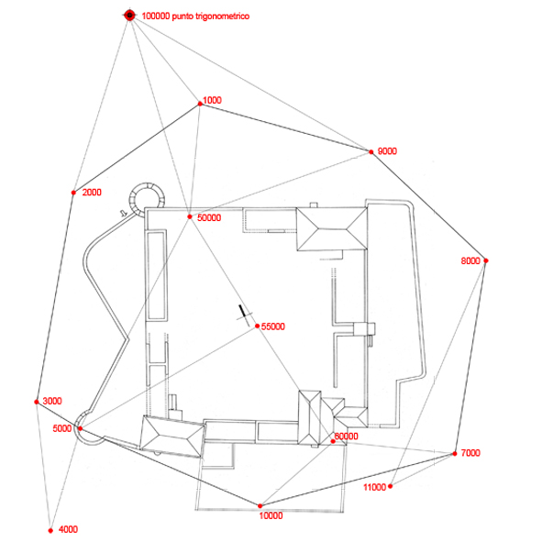
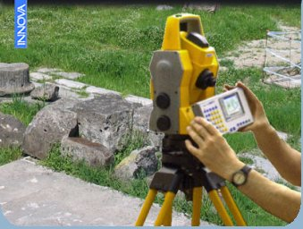
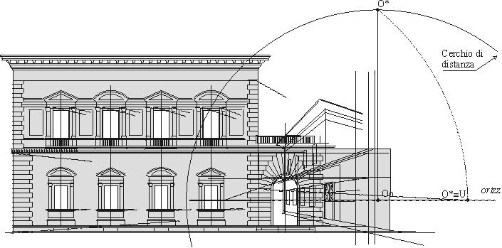
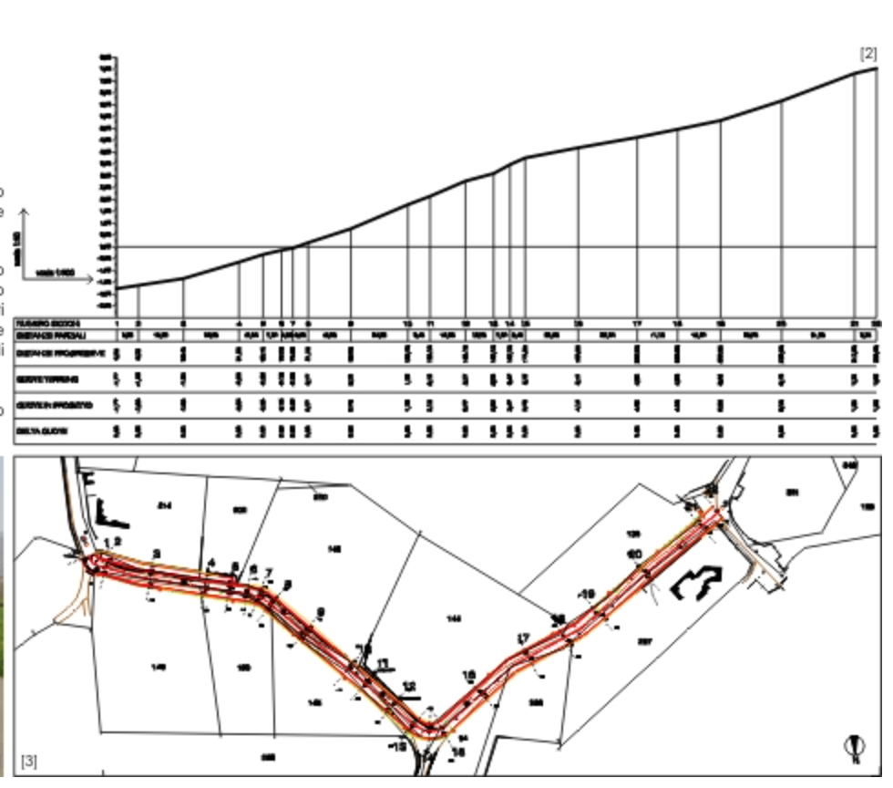
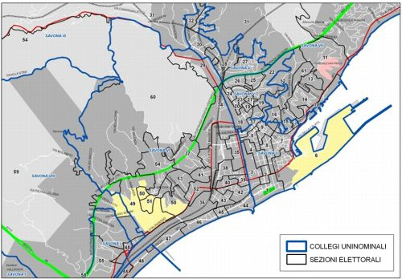
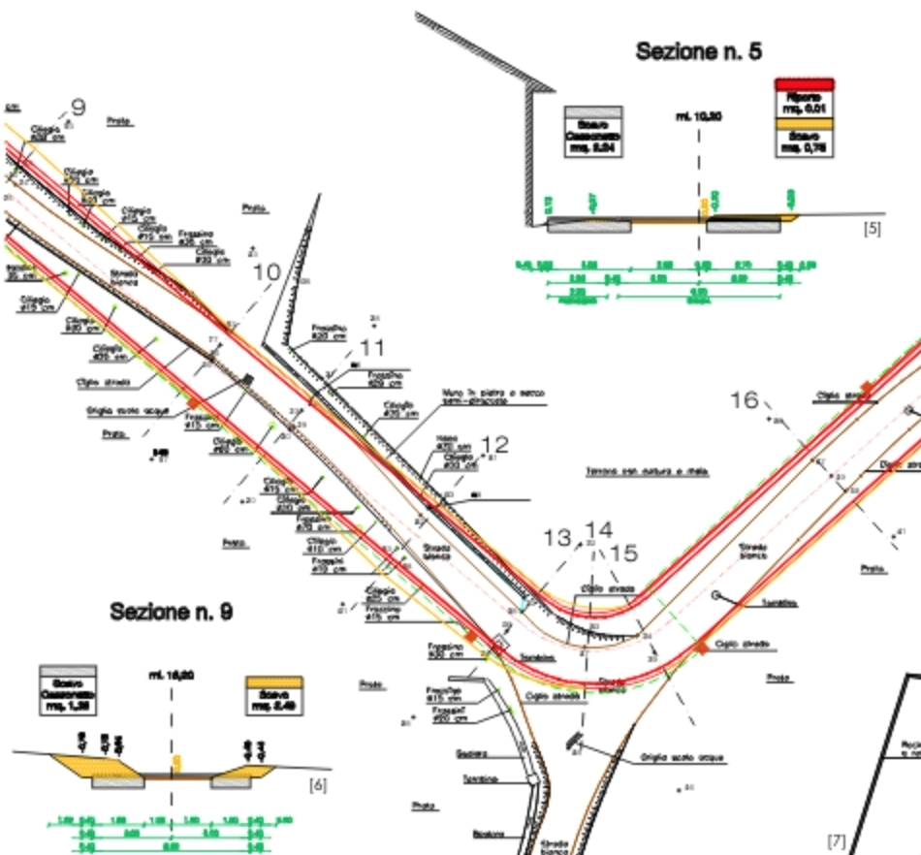
RILIEVO TOPOGRAFICO E ARCHITETTONICO
PROGETTO STRADALE
CARTOGRAFIA
Notes:
‹#›
‹#›
‹#›

Slide 13
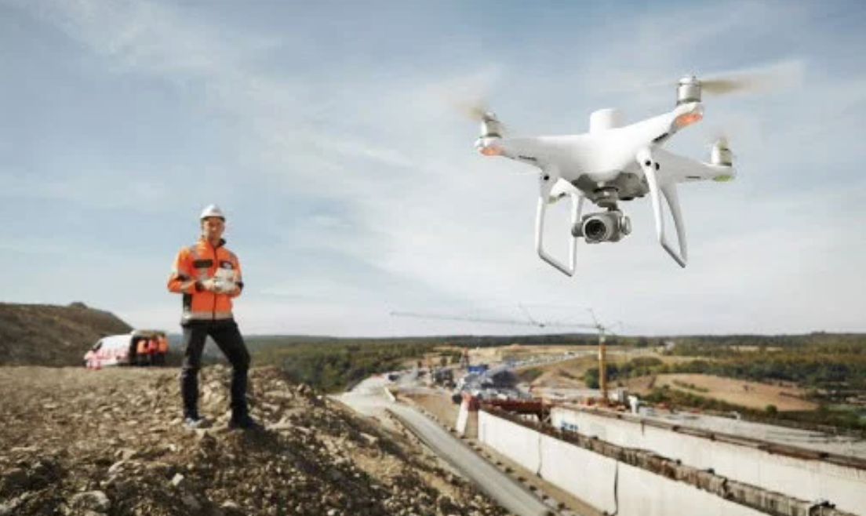
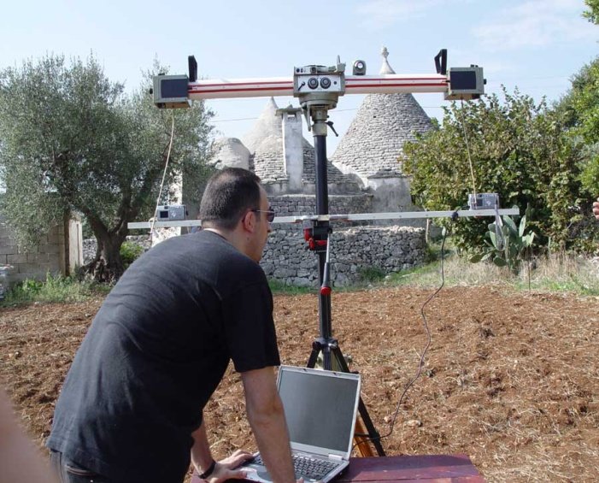
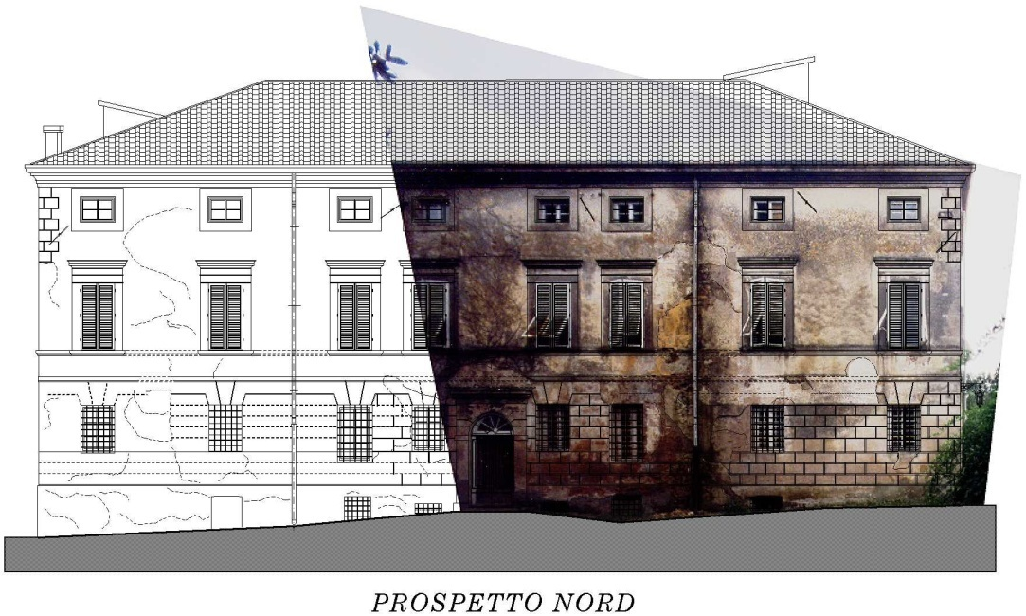
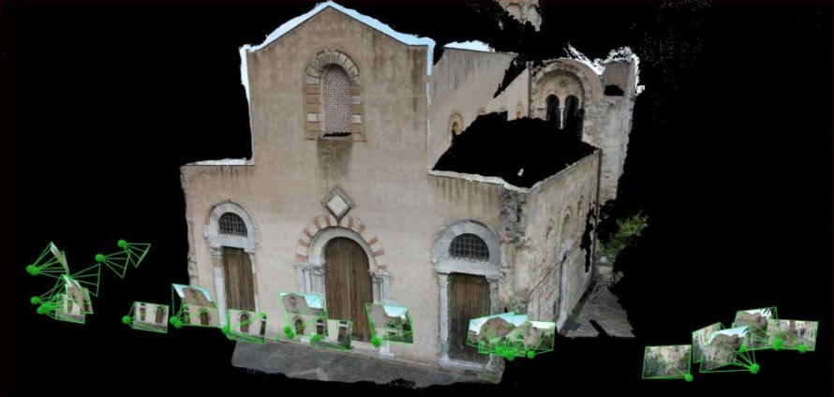
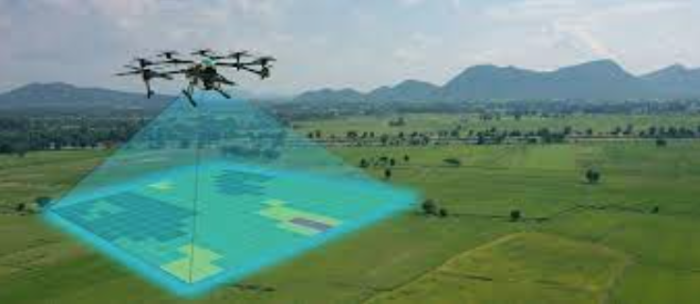
DRONE E RILIEVO FOTOGRAMMETRICO 3D
Notes:
‹#›
‹#›
‹#›

Slide 14
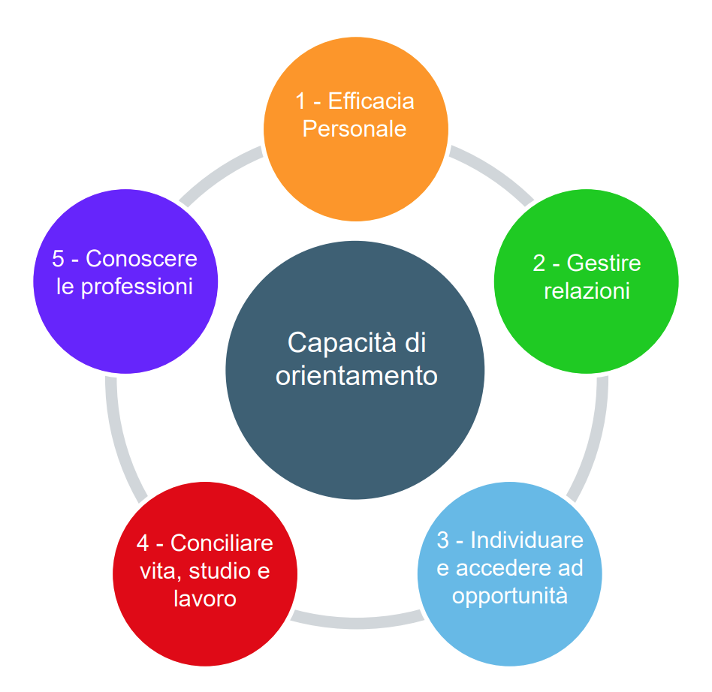


ATTIVITA’ A COMPLETAMENTO DEL PERCORSO FORMATIVO
PCTO
Percorsi per le Competenze Trasversali e per l’Orientamento:
150 ore (minimo) nel corso del triennio con formazione sulla sicurezza nei luoghi di lavoro (rischio medio)
EDUCAZIONE CIVICA
Ogni disciplina nel quinquennio tratta tematiche previste dal piano dell’offerta formativa

Slide 15
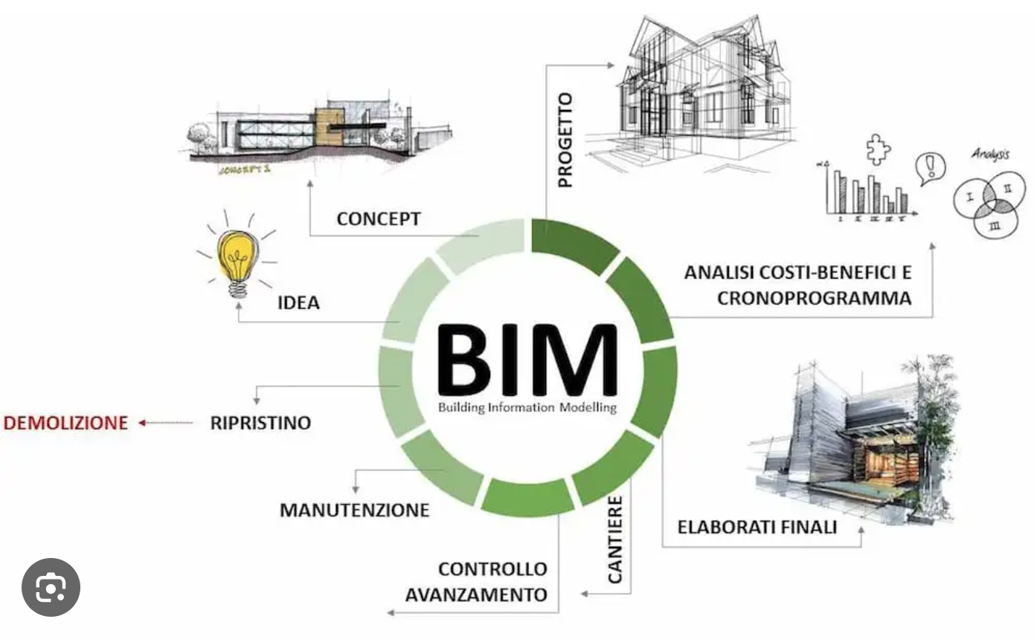
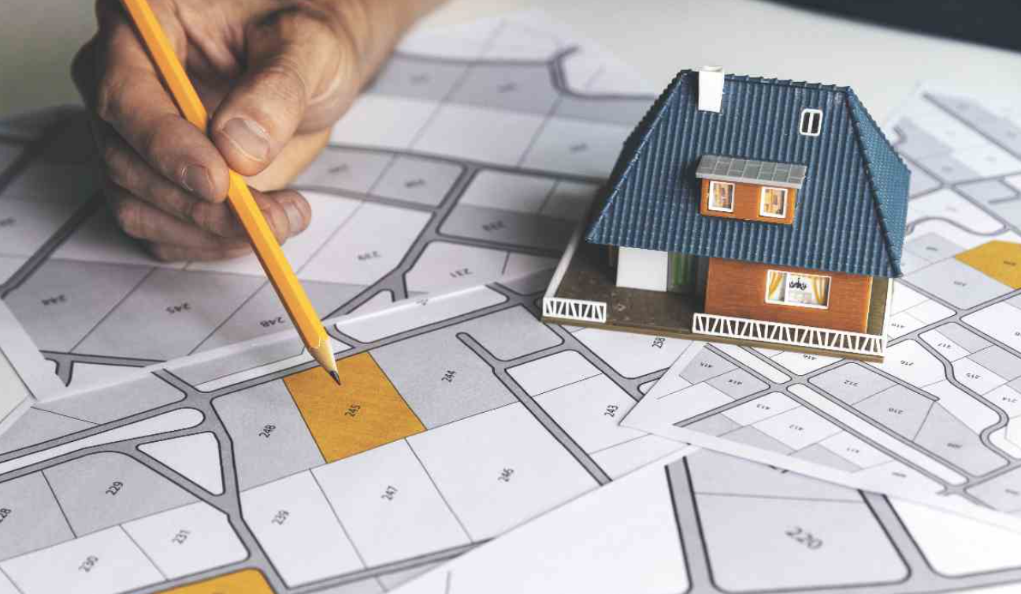
PROGETTI d’indirizzo
Professione Geometra (CAD + QGIS + Revit)
Dalla scuola al lavoro
STAGE
IIPLE – Istituto Edile Bologna
Progetti con la Città Metropolitana
Notes:
‹#›
‹#›
‹#›

Slide 16
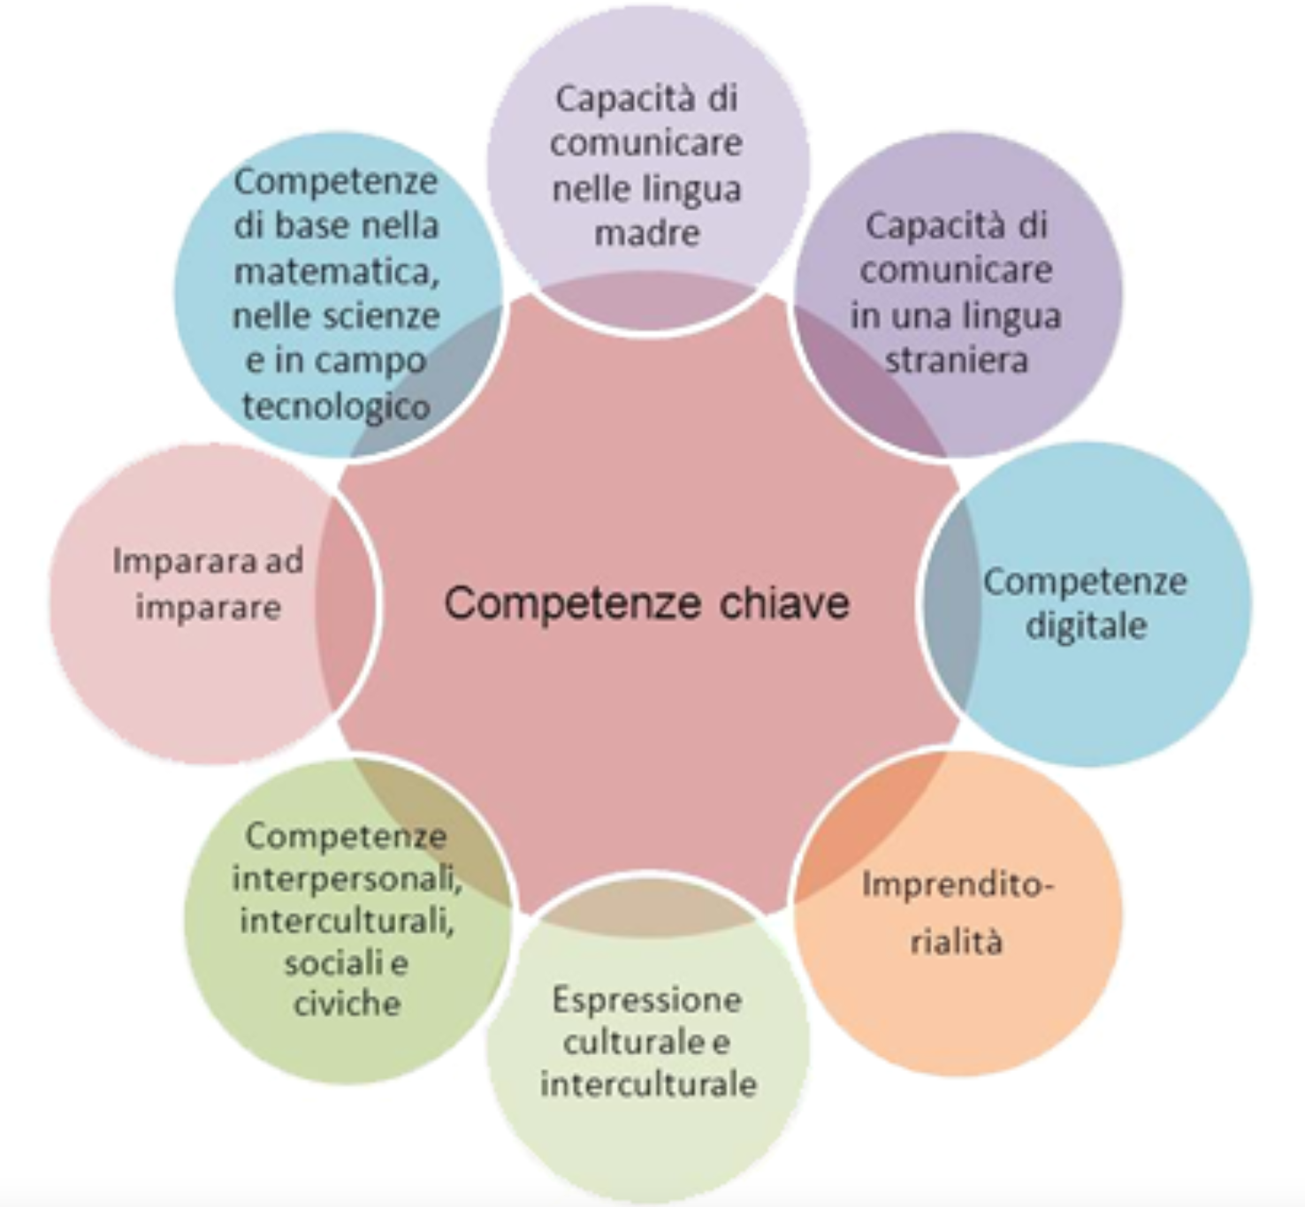
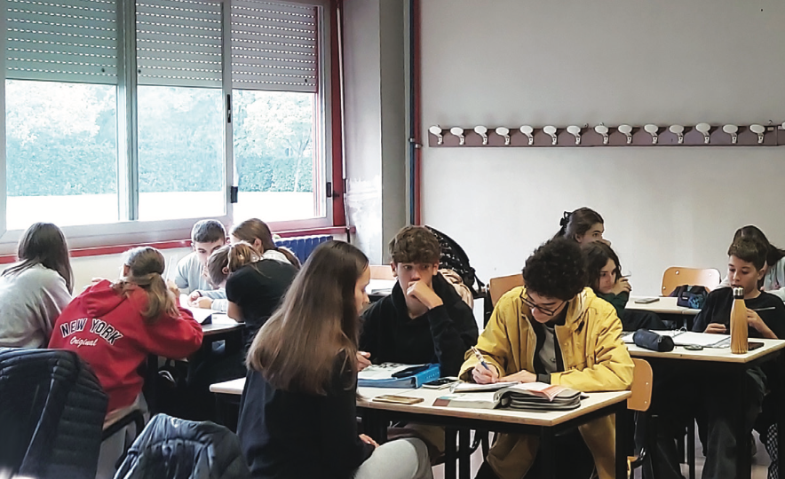

Progetti d’istituto
Corsi di recupero
Study Lab
Imparare ad imparare
Corsi in preparazione ai TOLC
Notes:
‹#›
‹#›
‹#›

Slide 17
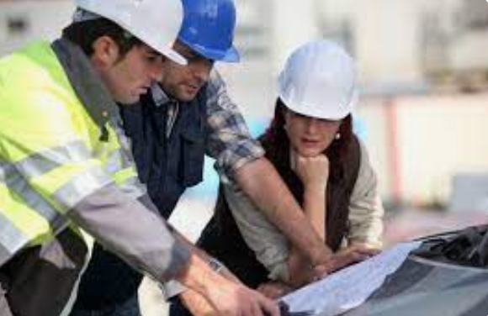

Prospettive per il futuro…
- Libera
professione
- Lavoro presso imprese edili, uffici tecnici...
- Università
Notes:
‹#›
‹#›
‹#›

Slide 18
Orientamento - Formazione post-diploma
Istruzione universitaria:
Architettura
Ingegneria Civile/Edile
Scienza dei Materiali
…tutte le facoltà
Istruzione terziaria (e non):
Istituti Tecnici Scientifici
Istruzione professionale
Corsi di aggiornamento

Slide 19
Orientamento - Ambito professionale
Costruzioni e lavori pubblici:
Cantieri stradali
Capo cantiere
Urbanistica
Progettazione:
disegno al CAD
progettazione di edifici (antisismici)
design di interni
Energia e Risorse alternative:
Certificazioni energetiche
Termotecnico
Utilità (distributori di luce e gas)

Slide 20
Orientamento - Ambito professionale
Professione Geometra:
Studio tecnico
Uffici tecnici comunali
Consulenze tecniche specifiche
Settore immobiliare:
Agente immobiliare
Amministratore condominiale
Settori specifici di estimo (terreni, aste)
Sicurezza e non solo:
Sicurezza nel cantiere e sul posto di lavoro
Progettazione infissi, isolamento termico

Slide 21
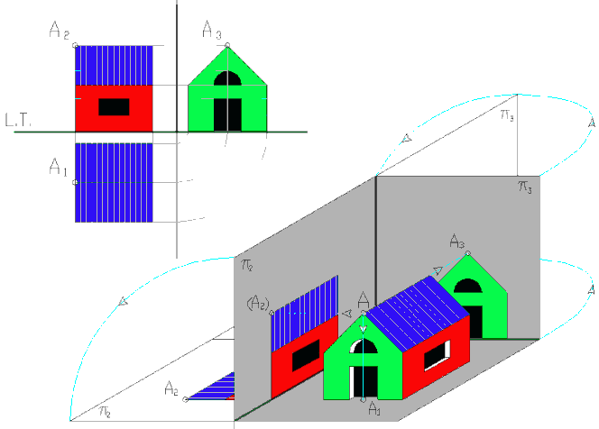
Grazie!

